Slide 1
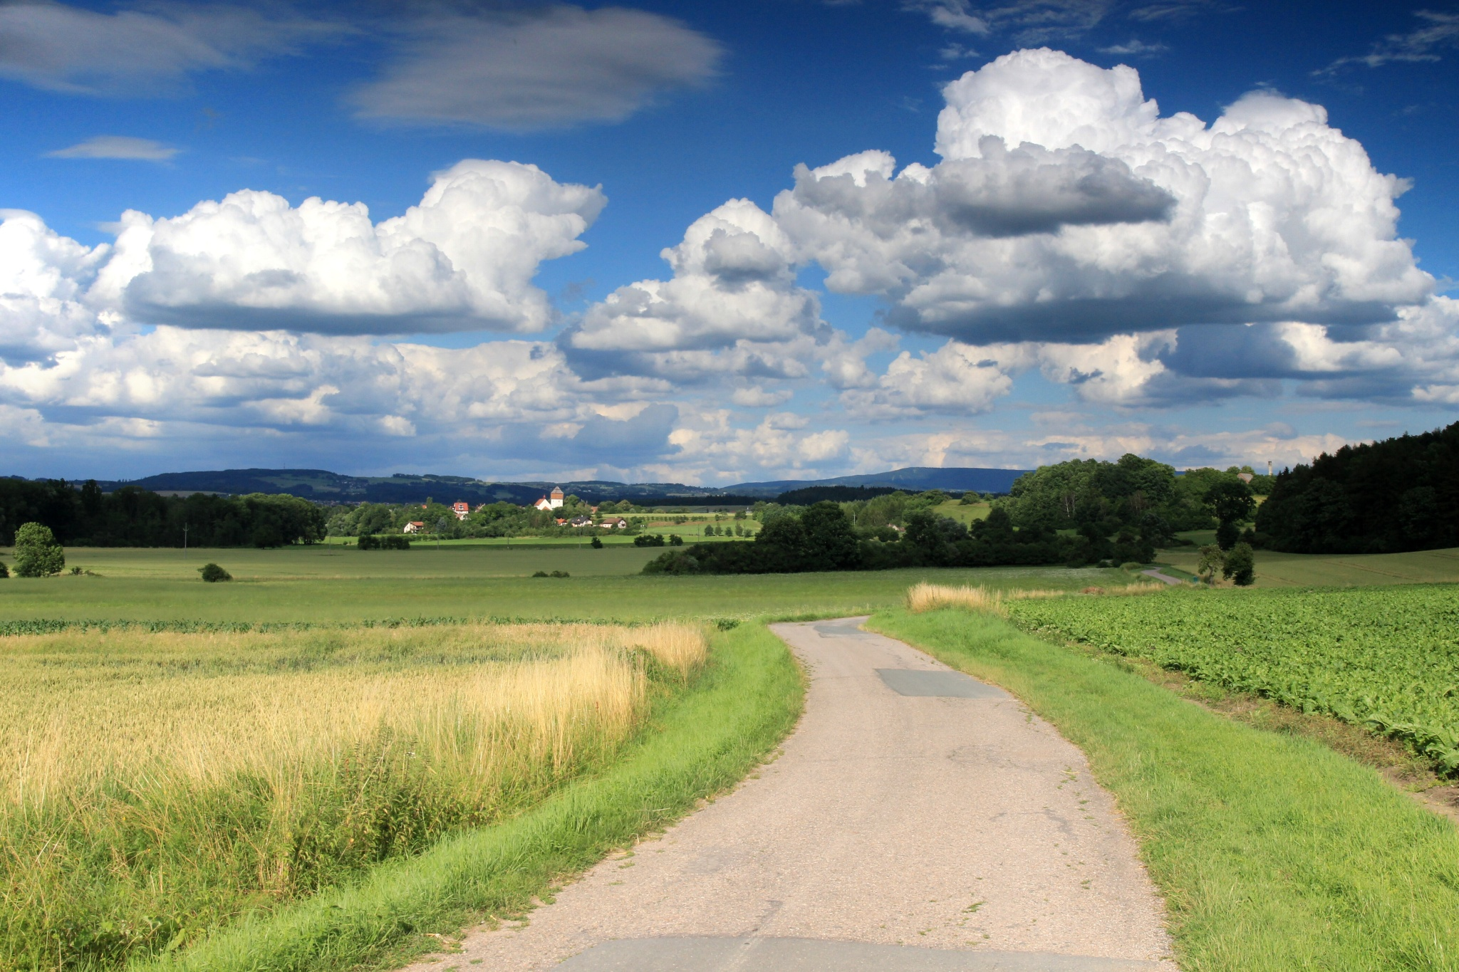
Pestrá krajina
Ambice SZP EU versus
reálný dopad jejího nastavení na krajinu
Josef Vrzáň, zemědělský poradce

Slide 2
MIMOPRODUKČNÍ FUNKCE = TVORBA KRAJINY
FUNKCE ZEMĚDĚLSTVÍ
TVORBA ZISKU = PRODUKCE KOMODIT/ZVÍŘAT
X
Ambicí SZP EU je primárně podpora mimoprodukčních funkcí zemědělství – diverzifikace, biodiverzita, rozmanitost krajiny, udržitelný rozvoj venkova = „nezisková´“ funkce zemědělství
Hlavním zájmem zemědělců je naopak primárně tvořit zisk z produkce
Prosaditelnost ambicí SZP EU závisí na charakteru opatření a jejich akceptaci ze strany jednotlivých skupin zemědělců

Slide 3
SKUPINY ZEMĚDĚLCŮ
Konzervativní zemědělci
(nic s nimi nehne)
Výhradní zaměření
na zisk
Motivovaní zemědělci
(za dotace si nechají říct)
Krajinotvorní altruisté (konají bez dotace)
SZP musí působit na tyto 2 skupiny !!

Slide 4
Standardy dzes – podmínka všech dotací
ZMĚNA KLIMATU |  | VODA |  | PŮDA
DZES 1 DZES 3 | Zákaz změny kultury T v ECP Zákaz pálení rostlinných zbytků na RUG | DZES 4 | Zákaz použití hnojiv a POR u vody | DZES 5 | EROZE Pěstování plodin SEO/MEO | DZES 7a | Střídání plodin na orné půdě
BIODIVERZITA A KRAJINA
DZES 9 | Zákaz změny kultury T v Natura 2000 | DZES 8 | Neprodukční plochy Zákaz zrušení a poškození ekologicky významných prvků Zákaz řezu dřevin od 1.4. do 31.10. | DZES 6 | Minimální pokryv půdy | DZES 7b | Omezení plochy jedné plodiny

Slide 5
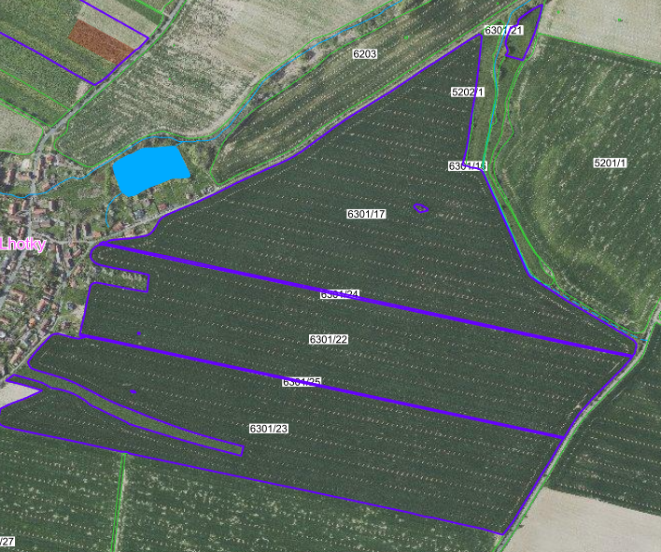
Příklad nefunkčnosti dzes 7b ukázkový příklad degradace původního rozumného záměru v důsledku jeho direktivní plošné aplikace bez motivace
3-6 metrový úhor
Minimální náklady
Efekt v krajině minimální
Pšenice
Pšenice
Pšenice

Slide 6
HLAVNÍ NÁSTROJE PODPORY MIMOPRODUKČNÍCH FUNKCÍ V ČR OD 2023
EKOSCHÉMATA
OCHRANNÉ PÁSY KOLEM VOD
VYČLENĚNÍ NEPRODUKČNÍCH PLOCH
AGROENVIROMENTÁLNÍ OPATŘENÍ
BIOPÁSY
DRUHOVĚ BOHATÉ POKRYTÍ ORNÉ PŮDY
ZATRAVŇOVÁNÍ
KRAJINOTVORNÉ SADY

Slide 7
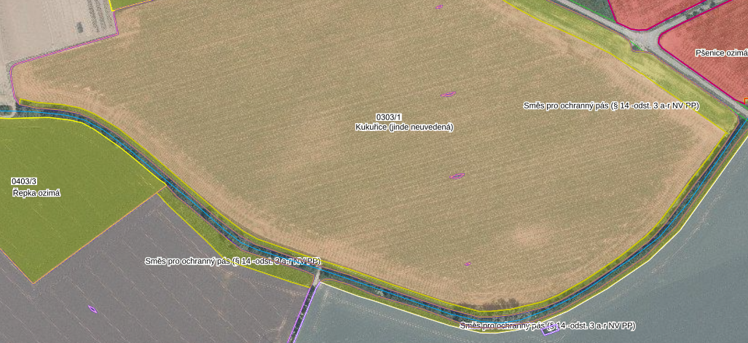
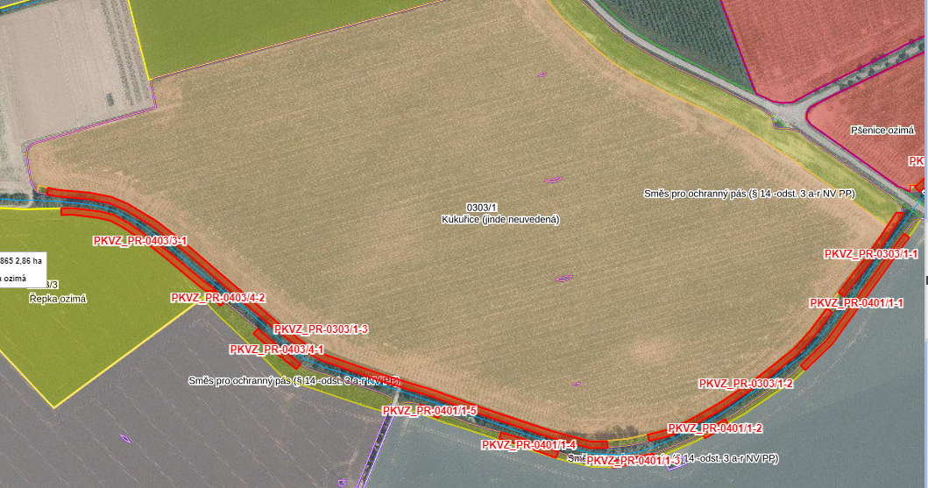
OCHRANNÉ PÁSY KOLEM VOD
Již dobrovolně vytvořený ochranný pás kolem vody za dosavadní politiky
Povinný pás podle nové politiky

Slide 8
VYČLENĚNÍ NEPRODUKČNÍCH PLOCH
DALŠÍ OCHRANNÉ PÁSY
SOUVRAŤ 1
KRAJINNÉ PRVKY
MEZ 1,5
AEKO
DRUHOVÉ BOHATÉ POKRYTÍ OP 1
OZELENĚNÝ KOLEJOVÝ MEZIŘÁDEK 1
PÁS ODDĚLUJÍCÍ PLODINY 1
PÁS PLNÍCÍ PROTIEROZNÍ FUNKCE 1
PÁS KOLEM KRAJINNÉHO PRVKU 1
TRAVNATÁ ÚDOLNICE 1,5
MOKŘAD 2
PŘÍKOP 2
SKUPINA DŘEVIN 1,5
SKALKA 1,5
SOLITERNÍ DŘEVINA 1,5
STROMOŘADÍ 2
TERASA 1,5
HNÍZDIŠTĚ ČEJKY 1
BIOPÁSY 1
ÚHORY
ZELENÝ
NEKTARODÁRNÝ
POUZE VNITŘNÍ KP !
1
1
VÝRAZNĚ SNÍŽENÁ DOTACE

Slide 9
Dopady nastavení nové SZP
Budou plošně vytvořeny ochranné pásy kolem vodních toků = důvod: vysoká dotace ekoplatby, relativně jednoduché – hlavní „+“ nové SZP
Dělení DPB zůstane obcházeno umělými úhory
Neprodukční plochy budou řešeny majoritně zelenými úhory (úhory s trávou) = důvod: minimální náklady na tvorbu proti ostatním variantám, bezrizikové vůči kontrole SZIF, trvalé řešení - minimální přínos pro biodiverzitu
Rozvoj AEKO opatření bude minimální = důvod: není vyšší motivace než dnes tak proč by měla výměra růst ? Navíc dotace při kombinaci s NP se zásadně snižuje

Slide 10
Příčiny nenaplnění ambicí
1. Nepochopení motivace jednotlivých skupin zemědělců:
Dvě klíčové skupiny nelze direktivně nutit něco dělat „zadarmo v ceně“ – vždycky budou hledat možnost, jak udělat jednodušší variantu bez ohledu na vyšší zájmy politiky a prosadí si jí
Nedostatečná motivace vybrat si pro přírodu hodnotnější variantu – viz nektarodárný x zelený úhor oba se shodným koef.
Zajímavé AEKO opatření jsou paralyzována tím, že nepomáhají bez snížení dotace vyřešit ostatní podmínky (erozi, dělení pozemků, neprodukční plochy, pásy kolem vod apod.) – přitom se nabízí, aby biopásem bylo možné na poli vyřešit vše
Demotivace zemědělců extrémní byrokracií, která vytváří apriorní neochotu pro stát a přírodu něco navíc dělat – „vše jsou kraviny“

Slide 11
Existuje Naděje? ANO – správná REAKCE na příčiny a Pochopení MOTIVACE Jednotlivých skupin
Politika musí motivovat ke změně chování dvě klíčové skupiny zemědělců a ne pouze direktivně nařizovat v rámci plošných dotací =
Opatření podporující pěstování neprodukčních plodin se musí „zaplatit“
Chceme dělit DPB 24 metrovými pásy zájmových plodin ? Zaplaťme to dotací, aby se to vyplatilo alespoň jako pšenice a ještě jsem splnil podmínku mimopr. funkcí dotací
Chceme mít krajinotvorné sady ? Pak nemůže být dotace shodná nebo nižší než ošetřování TTP
Prioritní neprodukční plochy (KP), nektarodárný úhor musí mít násobný koeficient – např. x 5
Diverzifikační/biodiverzitní opatření musí fungovat tak, aby bez snížení sazby dotace plnily podmínky dělení pozemků, protierozní ochrany, neprodukční plochy apod. = musím mít motivaci pro ně „obětovat produkční plochu“, nejsem-li krajinotvorný altruista
Zásadně se musí zjednodušit a snížit rizikovost zájmových opatření (viz kombinované biopásy, způsobilost pouze vnitřních krajinných prvků…)
Politika musí najít odvahu zrušit některé byrokratické prvky omezující zemědělské podnikání a vrátit důvěru zemědělců, že to má smysl a nejsou to jen „nesmysly z Bruselu“ – tím se může začít HNED – zrušme bilanci organické hmoty, bilance dusíku, zrušme povinnost vést el. evidenci hnojení pro zemědělce do 200 ha,

